Slide 1
ВЫБОР ЗА ТОБОЙ
Сценарий классного часа
Автор Шишелова Э.П.

Slide 2
200 миллионов наркоманов. ПОРА ОСТАНОВИТЬСЯ!
Сегодня в мире насчитывается около 200 миллионов человек, страдающих наркоманией.
Это армия инвалидов в физическом и моральном отношении превосходит количество людей, ставших инвалидами во Второй мировой войне.

Slide 3
Сегодня Мария стала студенткой

Slide 4
Из дневника Маши
Я такая счастливая!
Тот парень, который мне понравился на линейке 1 сентября, пригласил меня на свидание.
Завтра, в 6 часов вечера!

Slide 5
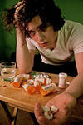
Маша не знала, что Дима, её возлюбленный НАРКОМАН

Slide 6
Из дневника Маши
Сегодня мы были на дискотеке.
Дима курил и предложил сигарету мне.
Я сделала пару затяжек и ощутила головокружение…
и … время остановилось.
Секунды протекали и капали в вечность…
все чувства обострились…
А сейчас в моей душе опустошение…
Я ХОЧУ ЗАКУРИТЬ.
Видимо, это была не простая сигарета.
Нет, не буду…
Но ведь с одного раза ничего не будет…

Slide 7
Действие наркотиков на психику человека
Резко сужается круг интересов
Падает морально – этический уровень
Мышление теряет логическую связь, появляются элементы бреда
Развивается рассеянность и забывчивость, переходящая в глубокую потерю памяти
Определяющими чертами становятся злобность, грубость, жестокость

Slide 8
Из дневника Маши
Чтобы удержать Диму, я готова на всё.
Недавно мне предложили попробовать наркотик через шприц.
Укол… теряешь сознание…
Какой прекрасный сон, яркий…
Ни о чем не думаешь…
Надо еще раз попробовать…
Надо достать наркотик.

Slide 9
СТОП!
Первый наркотик - бесплатно,
Потом наркоман заплатит сполна.
Каждый ваш шаг к наркотикам – последний.

Slide 10
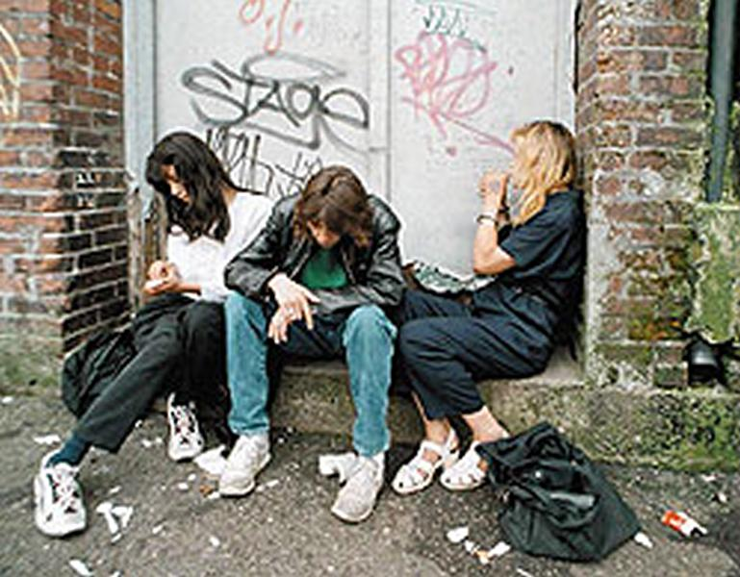
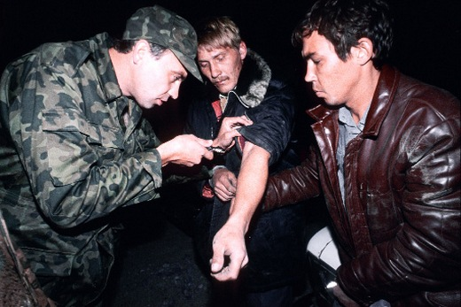
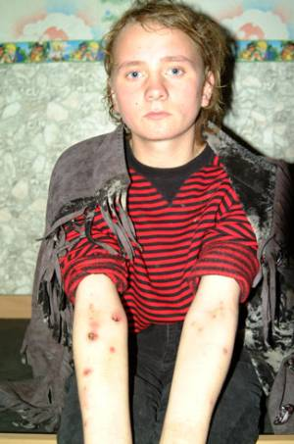
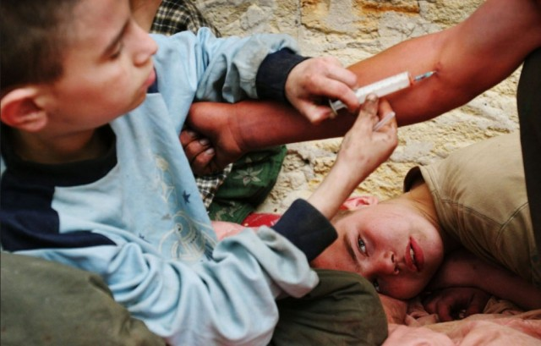
ОНИ ТОЖЕ ТАК ДУМАЛИ

Slide 11
Из дневника Маши
Хорошо что удалось раздобыть денег на дозу.
Я стащила кольцо у матери…
Надеюсь, родители не обнаружат пропажи денег из дома.
Сегодня у меня деньги на дозу есть, завтра тоже,
а послезавтра…
Надо что-то делать…
КРОМЕ НАРКОТИКОВ МНЕ НИЧЕГО НЕ НАДО.

Slide 12
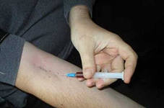
Шприц был ВИЧ -инфицированным

Slide 13
Не заметили, что их дочь, хоть и казалась живой, уже умерла

Slide 14
Из дневника Маши
Сейчас я не принимаю наркотики,
но всё равно уже поздно…
Я МЕРТВА…
Мне страшно…
Я…
Я хочу жить…
моя бедная мама… она поседела за один день,
а отец попал в больницу с инфарктом…

Slide 15
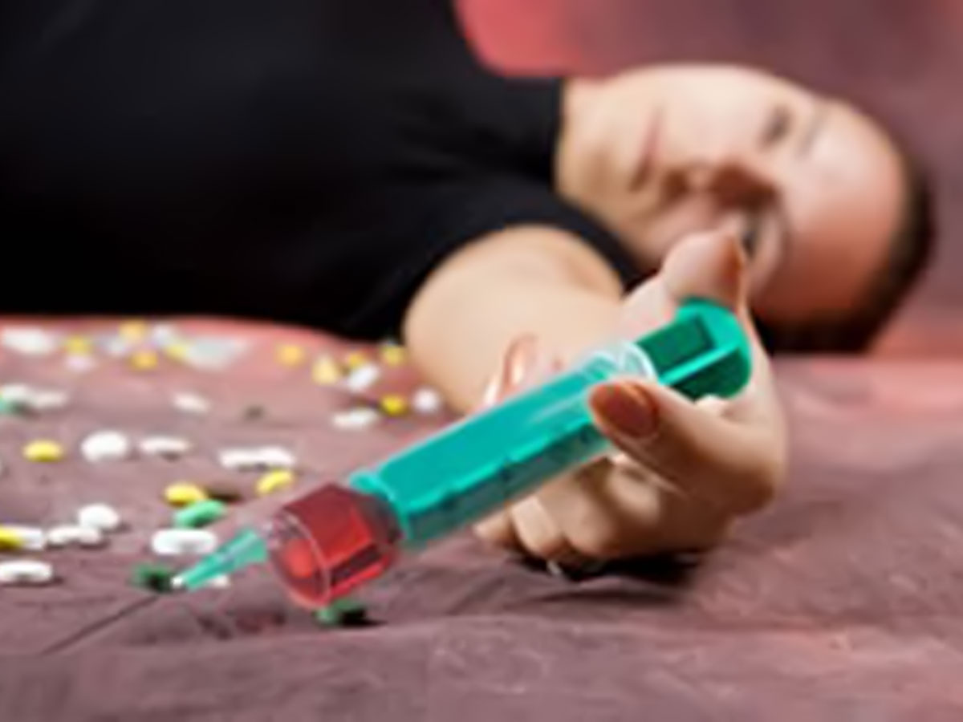
Под могильной плитою мечтанья его
Он хотел научиться как птица летать,
Всю Вселенную разом хотел он обнять.
Он хотел, как и все, научиться любить,
Он хотел для любимой
единственным быть.
Только слишком беспечно
и слишком легко
В свою вену иглу он вонзил глубоко.
Взять от жизни не смог он, увы, ничего.

